Slide 2
Introdução
1. Definição do Sistema
1.1. Contextualização
1.2. Fundamentação
1.3. Objetivos
1.4. Viabilidade
1.5. Recursos
1.6. Plano de Execução
1.7. Revisão e Aprovação
2. Definição de Requisitos
2.1. Método de Levantamento
2.2. Organização dos Requisitos
2.2.1 Requisitos de Descrição
2.2.2 Requisitos de Manipulação
2.2.3 Requisitos de Controlo
2.3. Análise e Validação

Slide 3
3. Modelação Conceptual
3.1. Apresentação da abordagem de modelação realizada
3.2. Identificação e caracterização das entidades
3.3. Identificação e caracterização dos relacionamentos
3.4. Identificação e caracterização da associação dos atributos com as entidades e relacionamentos
3.4.1 Identificação dos atributos dos Relacionamentos
3.4.2 Identificação dos atributos das Entidades
3.5. Apresentação e explicação do diagrama ER produzido

Slide 4
4. Modelação Lógica
4.1 Construção e validação do modelo de dados lógico
4.2 Normalização de Dados
4.3 Apresentação e explicação do modelo lógico produzido
4.4 Validação do modelo com interrogações do utilizador

Slide 5
5. Implementação Física
5.1 Tradução do esquema lógico para o sistema de gestão de bases de dados escolhido
5.2 Tradução das interrogações do utilizador para SQL (alguns exemplos)
5.3 Definição e caracterização das vistas de utilização em SQL (alguns exemplos)
5.4 Cálculo do espaço da base de dados (inicial e taxa de crescimento anual)
5.5 Indexação do Sistema de Dados
5.6 Procedimentos Implementados
5.7 Plano de segurança e recuperação de dados
6. Conclusões e Trabalho Futuro
7. Referências Bibliográficas (estilo APA)

Slide 6
1. Definição do Sistema

Slide 7
1.1 Contextualização
A Empresa IndustryInsight fica situada em Braga, mais precisamente na Rua do Bairro do Sol, foi criada em 20 de abril de 2020 por Miguel Eduardo Torreira Horta, ex-aluno da Universidade do Minho formado em Marketing com 30 anos de idade, que decidiu fundar a companhia com o intuito de dar a empresas a oportunidade de se fazer aparecer no mercado de trabalho. O senhor Miguel cita: “A empresa é dedicada a oferecer workshops inovadores e estratégicos, focados na promoção e divulgação de outras empresas e organizações. Tem como foco capacitar as empresas a expandirem sua visibilidade e alcance, fornecer propostas de trabalho, mostrar a sua presença no mercado e aumentar a sua clientela”.
A empresa em si é o que se espera de uma recente, o seu espaço de trabalho é constituído de duas salas fornecidas pela UMinho, uma delas usada como sala de escritório, com equipamento informático e outra sala utilizada para reuniões, onde decidem os próximos eventos e convidam as diversas empresas a decidir o decorrer do workshop com os seus representantes. O ambiente de trabalho é organizado, social e bastante jovem. A empresa recruta constantemente estudantes da Universidade do Minho não só com oferta de estágio, mas de trabalho também, dando uma relação de laços fortes com o estabelecimento de ensino.
Os eventos de workshop têm um certo espaço, maioritariamente também dado pela Universidade, dividido pelo número de empresas onde podem nele fazer as suas bancadas e publicidades. Dependendo do espaço e posicionamento o preço varia e a empresa IndustryInsight pode dispor de algum material para aluguer. Os workshops são sobretudo direcionados aos alunos da UMinho mas são abertos ao público e as divulgações passam para além da fronteira Bracarense.

Slide 8
1.2. Fundamentação
Os workshops têm ultimamente ganho cada vez mais interesse por parte de pequenas e médias empresas que tencionam projetar a sua ideia empreendedora. A ideia de workshops num espaço de formação profissional deu à empresa muitas parcerias e consequentemente muito com que trabalhar.
O pessoal de trabalho queixa-se de um sistema de organização de dados desatualizado e com muita margem de erro, já que é feito tudo manualmente. A informação e estatística é guardada em documentos PDF e em Excel alfabeticamente. Com o número acrescido, a pesquisa de dados tem-se tornado um problema constante, as reuniões alargaram-se e as horas de trabalho aumentaram.
Em grupo os diversos membros chegam a acordo que a estratégia atual não é eficaz para o tamanho que a IndustryInsight está a tomar e afirmam em conjunto que um sistema de base de dados seria o ideal para satisfazer as suas dificuldades de acesso à informação.
Para além dos problemas técnicos, o senhor Miguel não quer depender dos estabelecimentos que a UMinho oferece. Ele espera que com a nova base de dados haja mais lucro, mais tempo para começar a fazer um plano de emigração de empresa e levar os workshops a mais sítios.

Slide 9
1.3. Objetivos
A empresa IndustryInsight com a implementação do sistema de base de dados pretende alcançar uma série de objetivos:
Ter a capacidade de gerir mais eficientemente os dados, com menos mão de obra e com horários mais leves;
Registar os clientes com os dados pedidos;
Registar os dados das empresas correspondente que participam nos workshops;
Com o novo funcionamento a empresa ser capaz de expandir os workshops para além do distrito de Braga, aumentando o número de estabelecimentos da empresa;
Gerir e organizar os dados para uso de estatísticas dos eventos para publicar e perceber o progresso da empresa;
Possibilitar que o staff do IndustryInsight possa guardar e manipular informação livre e facilmente;
Manter a informação relevante à quantidade de pessoas que cada empresa, no workshop, deixou interessado;
Dar a possibilidade de calcular automaticamente os gastos e os lucros de cada workshop para melhor gerir os preços de inscrições.

Slide 10
1.4. Viabilidade
Após um encontro entre a empresa IndustryInsight e a equipa de trabalho, a organização concluiu que esta ideia vai favorecer não só as empresas mas também a quem atende o workshop, tendo em conta que a criação da base de dados vai permitir:
terem uma melhor noção dos interesses de quem participa nestes eventos;
diminuir consideravelmente o tempo gasto na procura e cálculo de dados, o que dará mais disponibilidade aos trabalhadores para se focar em tópicos de maior importância.
gerir melhor a informação principalmente na sua organização e acesso.

Slide 11
1.5. Recursos
Humanos
  Equipa interna:
3 funcionários do desenvolvimento da base de dados;
8 organizadores dos eventos (tratam de reuniões, horários e locais);
Equipa externa:
7 funcionários que fornecem assistência durante os eventos (2 de segurança, 3 de luz e 2 de som);
Pessoal das empresas convidadas.
Materiais
Hardware (1 servidor, espaços dependem dos necessários e disponíveis);
Software (SGBD e Marketing);

Slide 12
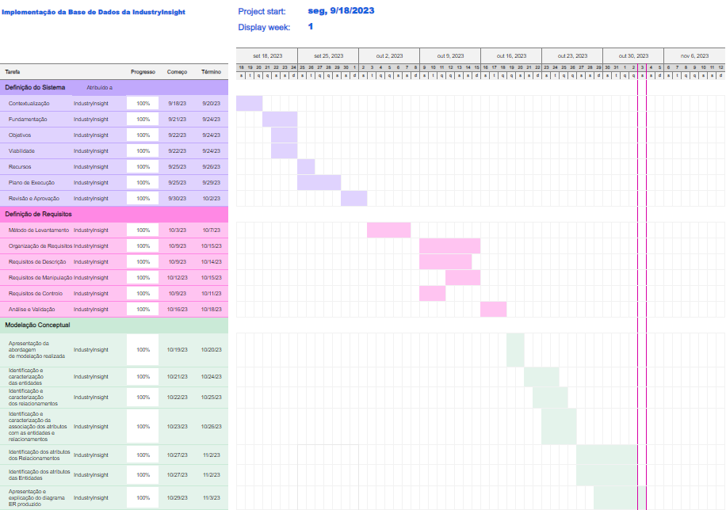
1.6. Plano de execução (Diagrama de Gantt)

Slide 13
1.7. Revisão e Aprovação
Numa reunião com toda a empresa foram detalhados os planos e os seus custos e após uma análise do processo foi oficializada a implementação de uma base de dados.

Slide 14
2. Definição de Requisitos

Slide 15
2.1. Método de Levantamento
Como método de levantamento de requisitos a IndustryInsight e a equipa de implementação de base de dados chegaram a acordo em 4 métodos para ambos melhor entender as necessidades de cada um:
Reunião presencial em grupo e entrevistas individuais aos funcionários. Foram questionados sobre os seus métodos de trabalho, as suas dificuldades e 1 funcionalidade que gostariam que o sistema de base de dados proporcionasse;
Reunião particular com o dono da empresa (Sr. Miguel Horta)
Análise do método da documentação e do conteúdo da empresa para melhor simular as suas atividades e a transição para um SGBD mais suave;
Análise de outras bases de dados de organizações comuns à IndustryInsight como a Happinessatwork, serautentico, entre outros.

Slide 16
2.2. Organização dos Requisitos

Slide 17
2.2.1 Requisitos de Descrição

Slide 18
2.2.2 Requisitos de Manipulação

Slide 19
2.2.3 Requisitos de Controlo

Slide 20
2.3. Análise e Validação
Foi realizada uma reunião com o senhor Miguel Horta e os seus funcionários de alto cargo com uma apresentação do plano de execução e dos requisitos levantados. Em conjunto cada ponto foi devidamente analisado, quando necessário, ajustado e finalmente aprovado.
Após a reunião com os membros mais importantes da IndustryInsight foi feito um inquérito de satisfação e expectativa acerca da futura base de dados a todos os trabalhadores da empresa, que superou os pedidos 90% de satisfação positiva que o senhor Miguel impôs.
Com os métodos de análise e validação usados o projeto foi aprovado e segue de imediato para a fase de modelação conceptual.

Slide 21
3. Modelação Conceptual

Slide 22
3.1. Apresentação da abordagem de modelação realizada
A partir dos requisitos criados através dos métodos de levantamento mencionados anteriormente a equipa de trabalho criou um diagrama ER na ferramenta “brModelo” com todas as entidades e relacionamento pedidos assim como os seus atributos tipificados de acordo.

Slide 23
3.2. Identificação e caracterização das entidades
Nome | Descrição | Ocorrência | Requisito
Cliente | Clientes da Workshop. | Uma por cada pessoa que realiza a primeira inscrição. | RD03
Empresa | Empresas que participam num workshop, incluindo a IndustryInsight. | Uma por cada Empresa que participou ou participa num Workshop. | RD01
Workshop | Workshops realizados pela IndustryInsight. | Uma por cada Workshop realizado pela IndustryInsight. | RD02
Inscrição | Inscrições feitas por cada cliente. | Uma por cada vez que um Cliente se inscrever numa Workshop. | RD04
Avaliação | Avaliações dos workshops dadas pelos clientes. | Uma por cada Cliente que avalia uma Workshop a que foi. | RD05

Slide 24
3.3. Identificação e caracterização dos relacionamentos
Nome | Multiplicidade (sentido inverso) | Relacionamento | Multiplicidade | Nome das Entidades
Empresa | 0..n | Interessa | 0..n | Cliente
Empresa | 1..n | Participa em | 1..n | Workshop
Workshop | 1..1 | Contém | 0..n | Avaliação
Cliente | 1..n | Visita | 0..n | Workshop
Cliente | 1..1 | Cria | 0..n | Avaliação
Cliente | 1..1 | Faz | 1..n | Inscrição

Slide 25
3.4. Identificação e caracterização da associação dos atributos das entidades

Slide 26
Cliente
Atributo | Tipo de Dado | Não Nulo | Multivalorado | Composto | Candidato | Derivado
ID | Integer | Sim | Não | Não | Sim | Não
Nome | Varchar(75) | Sim | Não | Não | Não | Não
Email | Varchar(100) | Não | Não | Não | Não | Não
Sexo | Char(1) | Sim | Não | Não | Não | Não
DataNascimento | Date | Sim | Não | Não | Não | Não

Slide 27
Empresa
Atributo | Tipo de Dado | Não Nulo | Multivalorado | Composto | Candidato | Derivado
ID | Integer | Sim | Não | Não | Sim | Não
Nome | Varchar(75) | Sim | Não | Não | Não | Não
Setor | Varchar(50) | Sim | Não | Não | Não | Não
Contacto |  | Sim | Não | Sim | Não | Não
Email | Varchar(100) | Sim | Não | Não | Não | Não
Telemóvel | Varchar(20) | Sim | Não | Não | Não | Não
NIF | Integer | Sim | Não | Não | Sim | Não

Slide 28
Workshop
Atributo | Tipo de Dado | Não Nulo | Multivalorado | Composto | Candidato | Derivado
ID | Integer | Sim | Não | Não | Sim | Não
Nome | Varchar(75) | Sim | Não | Não | Não | Não
Duração | Time | Sim | Não | Não | Não | Não
Gastos | Decimal(8,2) | Sim | Não | Não | Não | Não
Avaliação Quantitativa | Double | Sim | Não | Não | Não | Não
Local |  | Sim | Não | Sim | Não | Não
Morada | Varchar(75) | Sim | Não | Não | Não | Não
Código Postal | Varchar(20) | Sim | Não | Não | Não | Não

Slide 29
Avaliação
Atributo | Tipo de Dado | Não Nulo | Multivalorado | Composto | Candidato | Derivado
ID | Integer | Sim | Não | Não | Sim | Não
DataEmissão | Date | Sim | Não | Não | Não | Não
Avaliação Quantitativa | Double | Sim | Não | Não | Não | Não
Comentário | Varchar(250) | Não | Não | Não | Não | Não

Slide 30
Inscrição
Atributo | Tipo de Dado | Não Nulo | Multivalorado | Composto | Candidato | Derivado
ID | Integer | Sim | Não | Não | Sim | Não
Preço | Decimal(8,2) | Sim | Não | Não | Não | Não
DataInscrição | Date | Sim | Não | Não | Não | Não

Slide 31
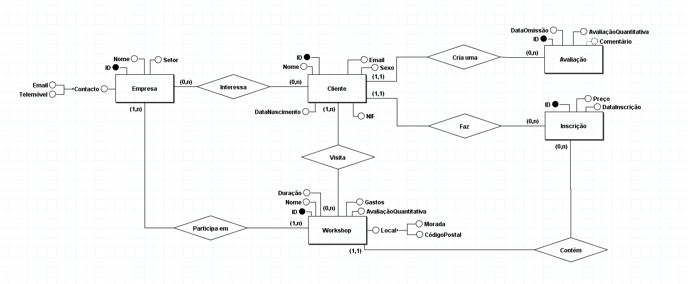
3.5. Apresentação e explicação do diagrama ER produzido

Slide 32
4. Modelação lógica

Slide 33
4.1 Construção e validação do modelo de dados lógico
A partir do modelo conceptual desenhado, o modelo lógico foi criado convertendo as entidades em tabelas com os seus devidos atributos e considerações como:
Os atributos compostos Contacto e Local não aparecem nas tabelas do modelo lógico, apenas as suas componentes (Email e telemóvel para o atributo Contacto e Morada e CódigoPostal para o Local);
Os relacionamentos “Empresa participa em Workshop”, “Empresa interessa cliente” e “Cliente visita Workshop” são convertidos em tabelas no modelo lógico por causa da sua multiplicidade “muitos para muitos” com chaves primárias compostas com os identificadores estrangeiros de cada tabela referida na relação, para além disso serão os únicos atributos, visto que não existem atributos no modelo conceptual nas relações;
Os relacionamentos “zero/um para muitos” são tratados convencionalmente, adicionando um atributo de chave estrangeira relacionada à entidade do lado “muitos” para a associar à instância da entidade singular (exemplo da entidade inscrição que tem duas chaves estrangeiras referentes ao ID do Cliente e ao ID do workshop);
Para além do atributo “Comentário”, todos os atributos são obrigatórios e terão a propriedade “NOT NULL” na definição de dados.
Com estas considerações a tomar podemos avançar para a análise de normalização dos dados.

Slide 34
4.2 Normalização de Dados
Verificou-se inicialmente, que o modelo estava na primeira forma normal (1FN), dado que:
Cada tabela tem uma chave primária;
Os valores de cada um dos atributos de uma tabela são todos atributos atómicos;
Não existem grupos de dados repetidos.
Além disso, verificou-se que estava também na segunda forma normal (2FN), pois para além de estar na 1FN,
todos os atributos não chave dependem totalmente da chave primária, ou seja, não há dependência funcional de um atributo que não seja a chave.
Para mais verificou-se que o modelo se encontra na terceira forma normal (3FN), visto que está na 2FN, e
não existem dependências funcionais de atributos não-chave que não sejam chaves candidatas, ou seja não há dependências funcionais transitivas.
Verificando as principais três formas normais satisfeitas passamos à apresentação da construção das tabelas no modelo lógico.

Slide 35
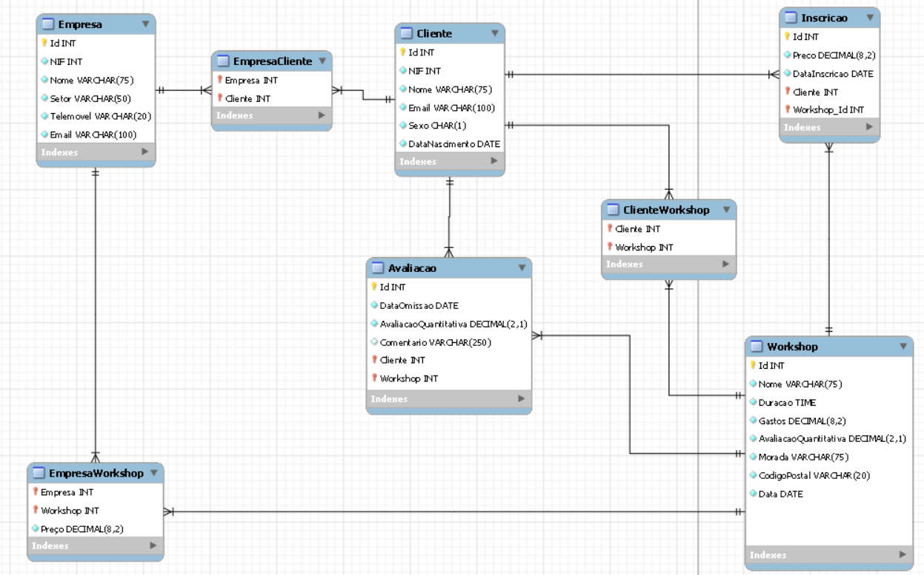
4.3 Apresentação e explicação do modelo lógico produzido

Slide 36
As tabelas neste modelo lógico são originadas a partir dos requisitos levantos assim como base o modelo conceptual e as devidas regras de conversão de modelo conceptual para o lógico, por exemplo, as relações “empresa interessa cliente”, “empresa participa em workshop” e “cliente visita workshop” serão tabelas no modelo lógico com chave primária composta de duas chaves estrangeiras (empresa,cliente) que mencionam o id da empresa e o id do cliente, (empresa,workshop) que mencionam o id da empresa e do workshop e (cliente,workshop) que mencionam o id do cliente e o id do workshop respetivamente. Para além disso o atributo “Preço” na relação “empresa participa em workshop” será um atirbuto na respetiva tabela.
Para além disso, como as tabelas “Inscrição” e “Avaliação” têm relações:
Cliente (1,1) – (0,n) Inscrição (Um cliente tem 0 ou mais inscrições e uma inscrição tem um e um só cliente)
Cliente (1,1) – (0,n) Avaliação (Um cliente tem 0 ou mais avaliações e uma avaliação tem um e um só cliente)
Workshop (1,1) – (0,n) Inscrição (Um workshop tem 0 ou mais inscrições e uma inscrição tem um e um só workshop)
Workshop (1,1) – (0,n) Avaliação (Um workshop tem 0 ou mais avaliações e uma avaliação tem um e um só workshop)
As suas tabelas têm ambas como chaves estrangeiras “Cliente” e “Workshop” referentes às chaves primárias de “Id” da tabela Cliente e “Id” da tabela Workshop respetivamente.
A conversão das restantes tabelas e tipos dos atributos do modelo conceptual para o modelo lógico foram imediatos.

Slide 37
4.4 Validação do modelo com interrogações do utilizador
RM 6 - O sistema deve conseguir definir um ranking de Workshops por maior número de visitantes.
RM 8 - O sistema deve ser capaz de dar a informação sobre os 5 visitantes que mais vezes se inscreveram nos Workshops.
RM 10 - O sistema de base de dados deve retornar um ranking de setores de empresas que têm maior taxa de pessoas que interessaram.
RM11 - Calcular o lucro de cada evento, isto é, o dinheiro ganho com as Inscrições e com os preços de aluguer das bancadas das Empresas menos os gastos inseridos num dado Workshop.
(ALGEBRA RELACIONAL DAS QUERIES – Fazer 4 Queries “complexas”)

Slide 38
5. Implementação Física

Slide 39
5.1 Tradução do esquema lógico para o sistema de gestão de bases de dados escolhido
Após análise e validação do esquema lógico feita pela equipa de administração da base de dados e da IndustryInsight este foi implementado no sistema de gerenciamento de base de dados relacional “MySQL” usando as devidas regras de criação de tabelas tal e qual o modelo lógico indica. Para além das tabelas que eram requeridas para a base de dados ser funcional o sistema foi devidamente povoado usando procedures que mantêm a integridade dos dados inseridos. Finalmente os requisitos de manipulação e de controlo foram satisfeitos através de queries, triggers e functions.

Slide 40
5.2 Tradução das interrogações do utilizador para SQL (alguns exemplos)
1. Deve ser possível o sistema dar as informações de todos os clientes que se pronunciaram interessados em alguma empresa (RM1)

Slide 41
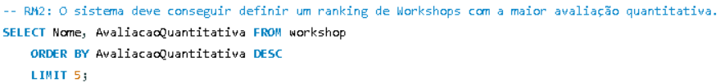
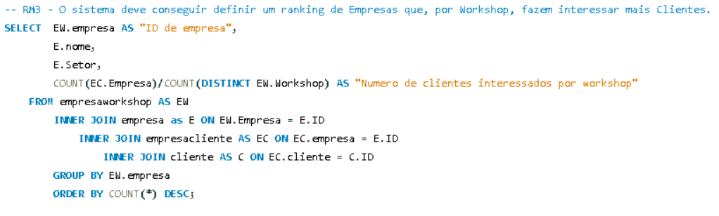
2. O sistema deve conseguir definir um ranking de workshops com a maior avaliação quantitativa (RM2).
3. O sistema deve conseguir definir um ranking de empresas que, por workshop, fazem interessar mais clientes (RM3).

Slide 42
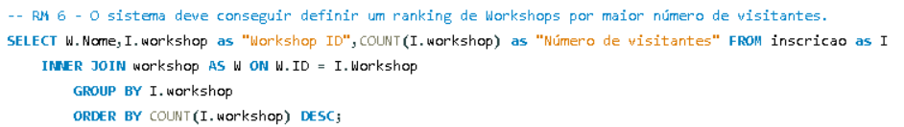
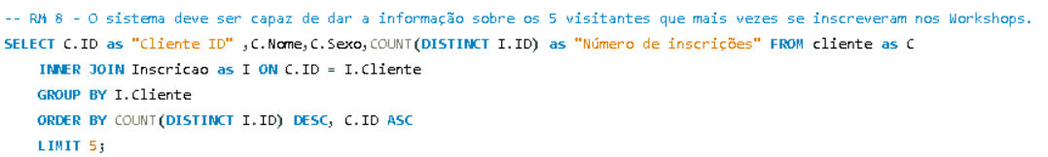
4. O sistema deve conseguir definir um ranking de workshops por maior número de visitantes (RM6).
5. O sistema deve ser capaz de dar a informação sobre os 5 visitantes que mais vezes se inscreveram nos workshops (RM8).

Slide 43
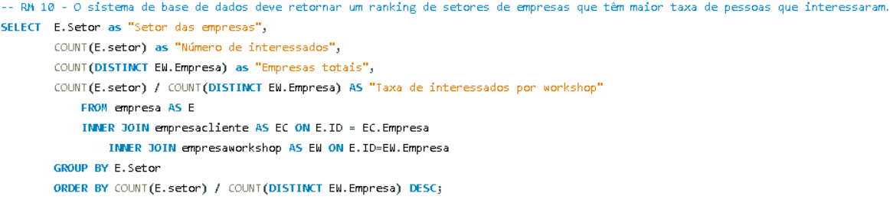
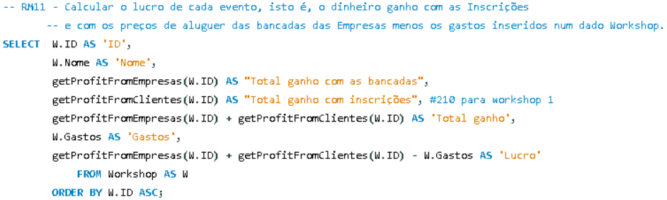
6. O sistema de base de dados deve retornar um ranking de setores de empresas que têm a maior taxa de pessoas que interessaram (RM10).
7. Calcular o lucro de cada evento, isto é, o dinheiro ganho com as inscrições e com os preços de aluguer das bancadas das empresas menos os gastos inseridos num dado workshop.

Slide 44
5.3 Definição e caracterização das vistas de utilização em SQL (alguns exemplos)
Para além das VIEWS em mySQL fornecerem cosmética e uma melhor e mais organizada seleção de dados, também permite ocultar alguns tipos de dados que por vezes não queremos que sejam vistos por toda a staff.

Slide 45
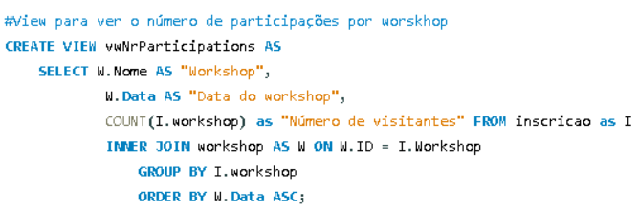
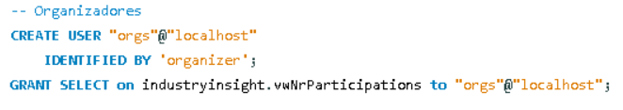
Por exemplo os organizadores de eventos possuem acesso aos dados do número de participações dos clientes para terem uma melhor perceção de quantia de pessoas nos próximos workshops a serem realizados, porém, através da view “vwNrParticipations” estes não são capazes de ver a informação total sobre cada cliente:

Slide 46
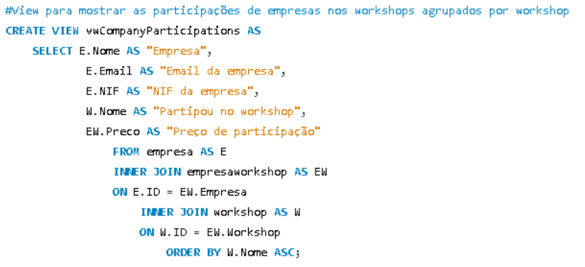
Outro exemplo, neste caso para a staff de gerenciamento financeiro, foi a criação da view “vwCompanyRegistrations” que mostra a informação necessária para este grupo de trabalho fazer algumas das suas funções:

Slide 47
5.4 Cálculo do espaço da base de dados (inicial e taxa de crescimento anual)
Para calcular o espaço ocupado pela base de dados analisamos a documentação oficial do mysql mais especificamente o manual de referências do MySQL 8.0 (11.7 Data Type Storage Requirements).
Calculamos então, por tabela, o tamanho dos atributos, o total que 1 dado pertencente da tabela custa e calculamos o espaço total ocupado multiplicando esse valor anterior pelo número de dados que temos.
Notas:
O tipo DECIMAL(M,D) tem M-D dígitos para a parte inteira que ocupará 1 byte se 1<=M<=2 e 4 bytes se 7<=M<=9. A parte fracionária requer 4 bytes;
Como não usamos segundos fracionários nos nossas dados de tipo TIME o tamanho deste é apenas 3 bytes.

Slide 48
Empresa
Atributo | Tipo | Tamanho (Bytes)
Id | INT | 4
NIF | INT | 4
Nome | VARCHAR(75) | 76
Setor | VARCHAR(50) | 51
Telemóvel | VARCHAR(20) | 21
Email | VARCHAR(100) | 101
Total ocupado por dado |  | 257
Espaço ocupado |  | 25 * 257 = 6425
Taxa de crescimento anual |  | 25 * 257 = 6425
No ano de 2023 a IndustryInsight registou 25 empresas o número expectável anualmente de registos de novas empresas ronda o mesmo número já que algumas empresas irão novamente frequentar workshops.

Slide 49
Inscrição
Atributo | Tipo | Tamanho (Bytes)
Id | INT | 4
Preço | DECIMAL(8,2) | 4 + 4 = 8
DataInscricao | DATE | 3
Cliente | INT | 4
Workshop | INT | 4
Total ocupado por dado |  | 23
Espaço ocupado |  | 23 * 101 = 2323
Taxa de crescimento anual |  | 23 * 300 = 6900
Por cliente a IndustryInsight espera 3 novas inscrições anualmente, ou seja, como é expectável 100 clientes anuais são esperadas 300 novas inscrições.

Slide 50
Avaliação
Atributo | Tipo | Tamanho (Bytes)
Id | INT | 4
DataOmissao | DATE | 3
AvalicaoQuantitativa | DECIMAL(2,1) | 1 + 4 = 5
Comentario | VARCHAR(25) | 26
Cliente | INT | 4
Workshop | INT | 4
Total ocupado por dado |  | 46
Espaço ocupado |  | 46 * 101 = 4646
Taxa de crescimento anual |  | 46 * 300 = 13800
Por cliente a IndustryInsight espera 1 nova avaliação por inscrição, ou seja, como é expectável 300 novas inscrições são esperadas 300 novas avaliações.

Slide 51
Workshop
Atributo | Tipo | Tamanho (Bytes)
Id | INT | 4
Nome | VARCHAR(75) | 76
Duracao | TIME | 3
Gastos | DECIMAL(8,2) | 4 + 4 = 8
AvaliacaoQuantitativa | DECIMAL(2,1) | 1 + 4 = 5
Morada | VARCHAR(75) | 76
CodigoPostal | VARCHAR(20) | 21
Data | DATE | 3
Total ocupado por dado |  | 196
Espaço ocupado |  | 196 * 5 = 980
Taxa de crescimento anual |  | 196 * 6 = 1176
A IndustryInsight por ano espera fazer no mínimo 6 workshops.

Slide 52
Cliente
Atributo | Tipo | Tamanho (Bytes)
Id | INT | 4
NIF | INT | 4
Nome | VARCHAR(75) | 76
Email | VARCHAR(100) | 101
Sexo | CHAR(1) | 2
DataNascimento | DATE | 3
Total ocupado por dado |  | 190
Espaço ocupado |  | 190 * 44 = 8360
Taxa de crescimento anual |  | 190 * 100 = 19000
Dado que no ano de 2023 a IndustryInsight registou 44 clientes e é expectável o número no mínimo duplicar a partir do próximo ano, por essa razão usamos o valor 100.

Slide 53
EmpresaCliente
Atributo | Tipo | Tamanho (Bytes)
Empresa | INT | 4
Cliente | INT | 4
Total ocupado por dado |  | 8
Espaço ocupado |  | 8 * 57 = 456
Taxa de crescimento anual |  | 8 * 300 = 2400
A taxa de números de clientes interessados por empresa foi (arredondado) 2 pessoas neste ano. A IndustryInsight tem à vista empresas cada vez maiores para convidar para os próximos workshops, sendo assim, os especialistas prevêm que essa taxa suba de 2 para 5 pessoas interessadas por empresa. Como é expectável ter 10 empresas por workshop, são esperados 6 workshops anuais e 5 pessoas interessadas por empresa isso dá uma expectativa de 60*5=300

Slide 54
EmpresaWorkshop
Atributo | Tipo | Tamanho (Bytes)
Empresa | INT | 4
Workshop | INT | 4
Preço | INT | 4
Total ocupado por dado |  | 12
Espaço ocupado |  | 12 * 38 = 456
Taxa de crescimento anual |  | 12 * 60 = 720
Como referido anteriormente, a IndustryInsigh espera 10 empresas por workshop e 6 workshops anuais, sendo assim é expectável 60 participações de empresas em workshops.

Slide 55
ClienteWorkshop
Atributo | Tipo | Tamanho (Bytes)
Id | INT | 4
Workshop | INT | 4
Total ocupado por dado |  | 8
Espaço ocupado |  | 8 * 101 = 808
Taxa de crescimento anual |  | 8 * 300 = 2400
A IndustryInsight como referido, espera 300 inscrições novas por ano, ou seja, como é esperado que por cada inscrição haja uma visita, são esperadas 300 novas visitas.

Slide 56
Conclusão do Espaço da base de dados
A partir destes dados recolhidos podemos calcular:
Tamanho atual da base de dados:
  6425+2323+4646+980+8360+456+456+808 bytes = 33 202 bytes = 0.031664Mb
Crescimento anual da base de dados:
  6425+6900+13800+1176+19000+2400+720+2400 bytes = 52 821 bytes = 0.050374Mb

Slide 57
5.5 Indexação do Sistema de Dados
Uma empresa como a IndustryInsight que pretende atingir altos patamares iria beneficiar de um sistema de indexação, este é muito útil, pois a procura de alguns dados, especificamente aqueles onde que costumam ser feitas muitas procuras na consulta, irá ser bem mais eficiente, por outro lado a ineficiência de inserção de dados.
Com estes dois factos em mente os índices devem ser feitos em tabelas em que a procura prevalece mais que a inserção. No nosso caso as tabelas de inscrições e clientes estão fora de questão, já que existe um número maior de inserções de inscrições e de clientes na base de dados que propriamente a consulta destes. O resto das tabelas foi avaliado como uma boa aplicação do sistema de indexação do mySQL visto que não é tão frequente a inserção de novas empresas nem de novos workshops quanto as consultas destes por utilizadores, para além disso a tabela avaliações também, em conjunto, mesmo esta tendo um número razoável de criação de novos dados, iria ser mais vantajoso se a eficiência na consulta fosse amplificada.
Sendo assim foram criados os seguintes índices:

Slide 58
5.6 Procedimentos Implementados
A equipa de administração de base de dados decidiu fazer tratamento de erros com recurso a procedimentos que identificam incorreta inserção de dados e faça o seu devido tratamento. Sendo assim apresentamos nesta secção dois exemplos de procedures que fazem exatamente o referido anteriormente e ainda outros dois exemplos que facilitam a consulta de dados por parte da staff

Slide 59
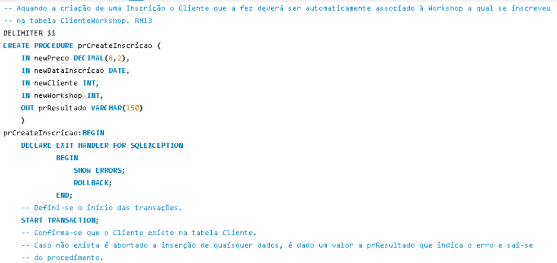
1. Procedimento de inserção de dados na tabela de avaliação

Slide 60
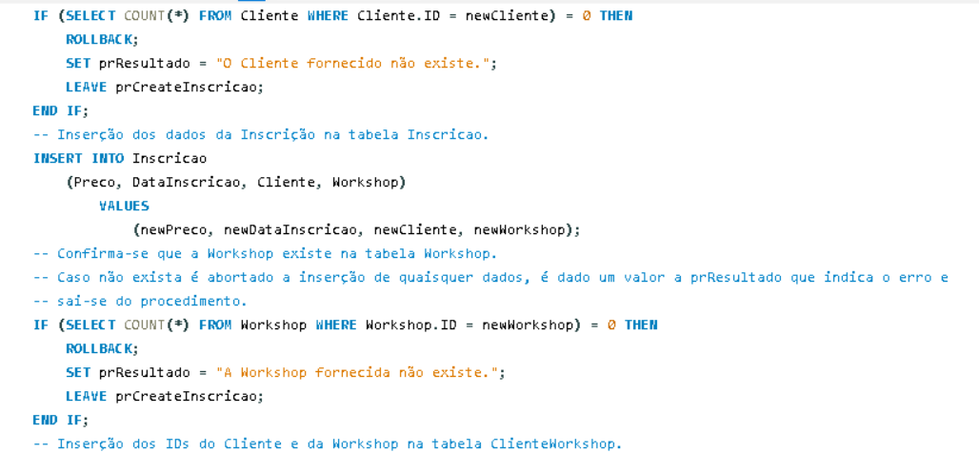
Procedimento de inserção de dados na tabela de avaliação

Slide 61
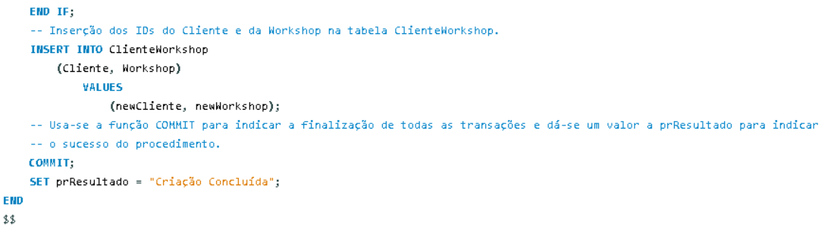
Procedimento de inserção de dados na tabela de avaliação
Como podemos observar há dois casos de erro, quando o cliente que se estamos a tentar referir não está na base de dados ou quando é referido um workshop que também não foi realizado.

Slide 62
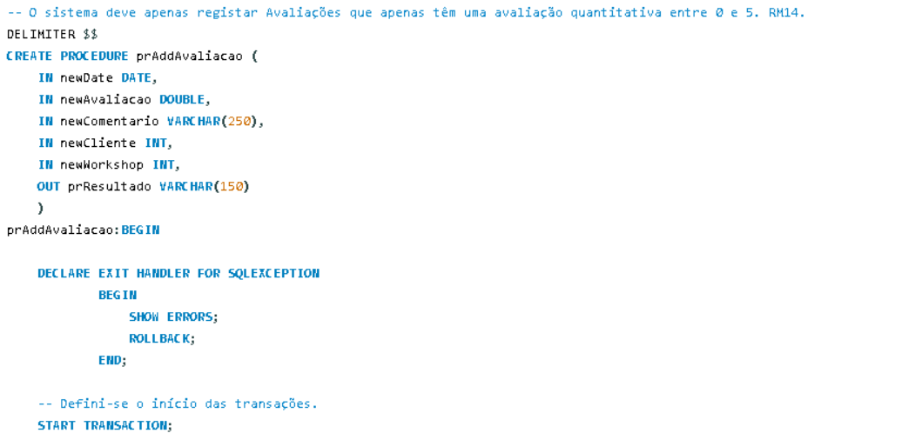
2. Procedimento de inserção de dados na tabela de inscrição

Slide 63
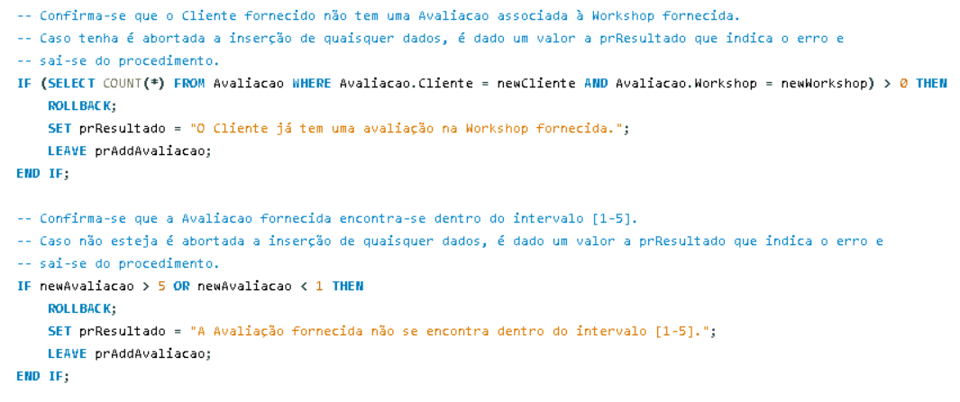
Procedimento de inserção de dados na tabela de inscrição

Slide 64
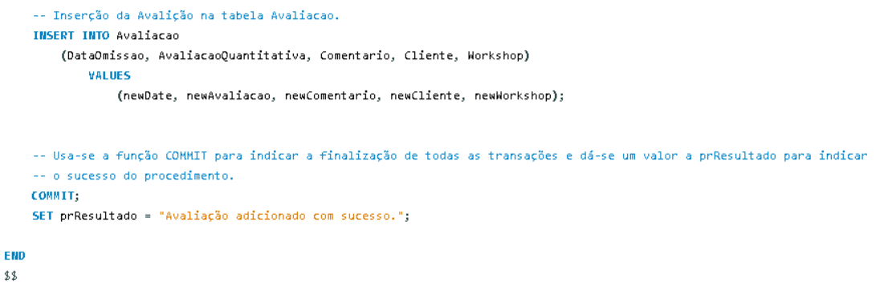
Procedimento de inserção de dados na tabela de inscrição
Como anteriormente, temos dois casos de erro, neste procedimento, quando o cliente não está na base de dados e quando a avaliação quantitativa quando é maior ou menor que os limites dos valores estabelecidos pela IndustryInsight para as avaliações, ou seja, menor que 1 ou maior que 5.

Slide 65
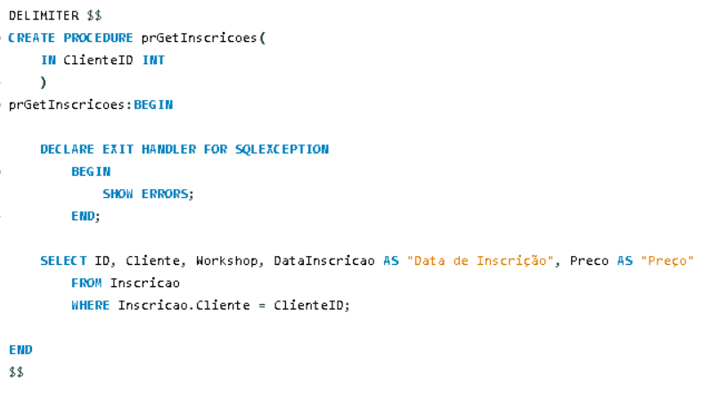
3. Procedimento que retorna inscrições de um dado cliente
Este procedimento é bem mais simples, sendo restrigindo a tabela de clientes ao atributo ID inserido.

Slide 66
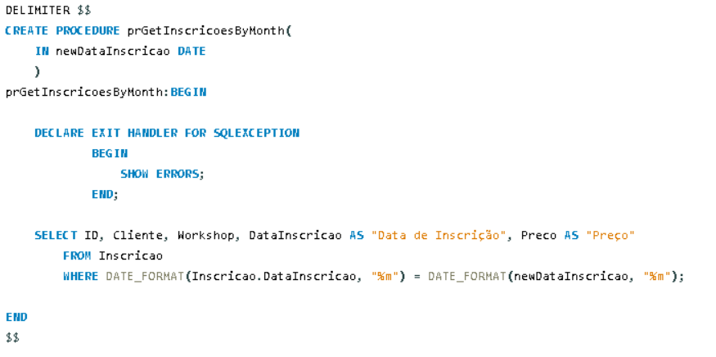
4. Procedimento que retorna a informação de todas as inscrições feitas num dado um mês
E como anteriormente, o procedimento recebe um dado, neste caso do tipo DATE que irá limitar o retorno da função às inscrições feitas no mês fornecido

Slide 67
5.7 Plano de segurança e recuperação de dados
Atualmente, e com o desenvolvimento da informática, estamos cada vez menos expostos a riscos de perda de informação. Mas esse facto não desvaloriza o facto de que ter um plano de segurança estabelecido pode ser uma mais-valia em tempos de crise.
Cada elemento do grupo de administração de base de dados possui uma pasta de documentos que contém toda a informação e documentos de instruções de software nos seus computadores pessoais. Mas como é do conhecimento comum do pessoal informático não é uma garantia que esta esteja segura de ataques ou até mesmo simplesmente de acidentes do dia a dia que podem provocar desastres.
Por isso como plano de segurança temos as seguintes tomadas de ação:
Cada elemento possui um armazenamento externo que, no final de cada sessão de trabalho armazena um backup da informação até a esse ponto consolidada;
Criação de um “log” que a plataforma mySQL fornece (The General Query Log) que permite a visualização de informação à cerca de todas as conexões e desconexões do servidor, isto permite para além de uma melhor compreensão de erros de cada utilizador, uma monitorização firme do sistema de base de dados;
Encriptar informação com a funcionalidade MySQL Enterprise Encryption.

Slide 68
6. Conclusões e trabalho futuro
Este relatório engloba o ciclo de vida da base de dados criada para a empresa ficcional IndustryInsight. Foram tratados os 5 passos iniciais do ciclo de uma base de dados, nomeadamente a definição do sistema, o levantamento dos requisitos, a modelação conceptual e lógica e a implementação física.
A implementação física foi realizada no sistema de gerenciamento de bases de dados MySQL.
Após uma reflexão conjunta do grupo de trabalho chegamos a conclusão de que o trabalho satisfaz o requerido do trabalho prático para a cadeira de Bases de Dados. Consideramos que foram bem aplicados os métodos lecionados nas aulas teóricas e que, mesmo a complexidade do problema não exigisse tanto, a solução apresentada para o mesmo tem um nível respeitável de dificuldade. Também concordamos em conjunto que, não sendo de nosso conhecimento prévio, não achávamos que haveria tantos passos antecedentes à implementação física de uma base de dados, mas agora que percebemos a complexidade do planeamento e também após as aulas e o trabalho prático, podemos concluir que um planeamento sólido leva a uma tradução precisa do problema.
Para terminar o relatório gostávamos de realçar alguns pontos que achamos que deveríamos tomar se este caso fosse real e estivéssemos no ponto onde nos encontramos, nomeadamente, após a implementação da base de dados.
Para além de fazer um software rigoroso também teríamos, pois entendemos a importância dos dados no quotidiano da geração atual, de implementar uma política de recuperação de dados caso o sistema fosse danificado, um método de encriptação mais pormenorizado e claro, fazer um gerenciamento do mesmo, adicionando qualquer conteúdo que seja preciso para a base de dados ser mais eficiente e que tenha todas as funcionalidades requeridas.

Slide 69
7. Referências Bibliográficas(estilo APA)
Orlando Belo, 2021, Bases de Dados Relacionais Lisboa: FCA
Orlando Belo, 2023, A Linguagem SQL
> www.di.uminho.pt/~omb
>https://elearning.uminho.pt/bbcswebdav/pid-1364836-dt-content-rid-7058966_1/courses/2324.8505N6_1/202122-Belo-SBD-CE01-Mercearia-AL-VF.pdf
Orlando Belo, 2023, CE01 - Caso Estudo - Mercearia
> www.di.uminho.pt/~omb
Orlando Belo, 2022, Normalização de Dados
> www.di.uminho.pt/~omb
Orlando Belo, 2022, Álgebra Relacional
> www.di.uminho.pt/~omb
Oracle Corporation, 2023, MySQL 8.0 Reference Manual
>https://dev.mysql.com/doc/refman/8.0/en/
>https://dev.mysql.com/doc/refman/8.0/en/storage-requirements.html
>https://dev.mysql.com/doc/refman/8.0/en/query-log.html
>https://www.mysql.com/products/enterprise/encryption.html

